Slide 1
Информационно-практико-ориентированный педагогический проект на тему:
Муниципальное автономное дошкольное образовательное учреждение ЦРР детский сад №7 «Улыбка» г.Бирска
«Этих дней не смолкнет слава», посвященный 76-летию Победы в ВОВ.
«Бессмертный полк»
Подготовили: Гилимшина С.М.
г.Бирск - 2021г

Slide 2
ПАСПОРТ ПРОЕКТА
Авторы проекта: воспитатели
Тип проекта: информационно-практико-ориентированный
Вид проекта: краткосрочный
Сроки реализации: апрель - май
Участники проекта: дети- воспитатели- родители
База реализации: МАДОУ ЦРР Детский сад №7 «Улыбка» г.Бирска

Slide 3
Цель проекта
Воспитание патриотизма, гордости за свою страну, родных и близких, сохранение семейной памяти о воинах-фронтовиках, участниках трудового фронта, памяти о славных подвигах народа во время Великой Отечественной войны.

Slide 4
Задачи проекта
Способствовать формированию у детей интереса к истории своей семьи, страны.
Формировать нравственно-патриотические качества: храбрость, мужество, стремление защищать свою Родину.
способствовать развитию речи через выразительное чтение стихов, составление рассказов о ветеранах.
обогащать активный словарь новыми словами, поощрять пересказы детей, услышанных дома историй о близких, показывая их фотографии
Воспитывать в детях бережное отношение к семейным фотографиям и наградам, уважительное отношение к старшему поколению.
развивать познавательные способности детей в процессе практической деятельности, совершенствовать навык поиска информации,
формировать творческие способности, самостоятельность, навыки взаимоотношений со взрослыми.
Привлекать родителей к участию в акции «Бессмертный полк».

Slide 5
Актуальность
Проблема патриотического воспитания подрастающего поколения на сегодня одна из наиболее актуальных. Патриотическое воспитание дошкольников - это не только воспитание любви к родному дому, семье, детскому саду, городу, родной природе, культурному достоянию своего народа, своей нации, толерантного отношения к представителям других национальностей, но и воспитание уважительного отношения к родной земле, защитникам Отечества, государственной символике, традициям государства и общенародным праздникам.
К сожалению, современные дети имеют поверхностное представление о событиях исторического прошлого нашей страны. В решении этой проблемы большая роль отводится дошкольному образованию, так как именно в дошкольном возрасте закладывается основы нравственных качеств ребенка.
Один из наиболее эффективных методов патриотического воспитания — проектная деятельность, позволяющая создать естественную ситуацию общения и практического взаимодействия детей и взрослых. Реализация проекта «Бессмертный полк» позволила задействовать различные виды детской деятельности, вовлечь родителей воспитанников в совместную деятельность.

Slide 6
Проблема:
Гипотеза:
Поверхностный интерес детей к истории нашей страны.
участие детей в проекте совместно с родителями будет способствовать воспитанию патриотизма, гордости за свою страну, родных и близких, сохранить семейную память о воинах-фронтовиках, изменить отношение к этим людям.

Slide 7
Ожидаемые результаты
Понимание важности праздника – Дня Победы в жизни российского человека;
Расширение и систематизация знаний детей о Великой Отечественной Войне;
Вовлечение родителей в педагогический процесс ДОУ, укрепление заинтересованности родителей в сотрудничестве с ДОУ;
Повышение социальной компетентности дошкольников;
Закрепление навыков составления не больших рассказов об истории своей семьи в годы ВОВ;
Чтение детьми стихов о войне.
Уважительное отношение к участникам Великой Отечественной войны и ветеранам тыла;
Знать ветеранов и участников войны своей семьи.
Оформление выставки детского творчества ко Дню Победы;
Создание группового альбома «Бессмертный полк!»
Презентация видео танцевального флешмоба «Синий платочек»

Slide 8
I этап - подготовительный
Определение актуальности темы, предложение идеи детям о предстоящем проекте, исследование ЗУН по теме проекта, формулировка проблемы, обозначение цели и задач, сотрудничество с родителями, обзор методической литературы, поиск пособий для детей, подбор музыкальных произведений на военную тематику, определение предполагаемых результатов проекта.

Slide 9
II этап - основной
Реализация проекта в различных формах, методах и приемах совместной взросло-детской деятельности с учетом интеграции образовательных областей, познавательная и поисковая деятельность, проведение занятий по данной тематике, рассматривание альбомов и фотографий о войне, детских фильмов о Вов, прослушивание военных песен, чтение стихотворений и рассказов о войне, составление не больших рассказов о ветеранах, просмотр презентаций по данной теме.
Консультации для родителей «Как поговорить с ребенком о ВОв?»
Изготовление пособий, оформление развивающей среды группы, создание транспарантов, фотографий.
Сбор информации о родственниках воевавших ВОв
Сбор интересных фактов из жизни ветеранов, фото и видео материалов для альбома «Наши герои!» и фильма- флешмоба «Синий платочек».

Slide 10
III этап - заключительный
Организация выставки-конкурса продуктов художественной деятельности изготовленных совместно родителями с детьми.
Чтение не больших рассказов детей о своих прадедах.
Чтение стихотворений о войне.
Презентация группового альбома «Бессмертный полк!»
Показ видео-фильма, флешмоб «Синий платочек!»
Анализ достижения целей и полученных результатов

Slide 11
Консультация для родителей

Slide 12
Конспект оод по аппликации
Конспект по аппликации в младшей группе «Танк»
Цель: Обобщить знания детей о государственном празднике-дне защитника Отечества;
Задачи:
1.Продолжать учить наклеивать готовые детали танка на бумагу правильно составляя композицию.
2. Учить детей аккуратно обращаться с клеем, правильно наклеивать элементы полосок на бумагу по образцу и показу воспитателя.
3. Воспитание интереса к праздникам, чувства гордости за свое отечество. Развивать творческие способности, внимание, закреплять навыки работы с бумагой. Применять ранее приобретенные умения.
Предварительная работа: рассматривании иллюстраций военной техники, обговаривание частей танка.
Материал: половина листа А4, готовые детали танка из цветной бумаги, клей, иллюстрации танка, солдат, клеенка, салфетка.
Ход занятии:
Дети заходят в группу звучит песня «Три танкиста».
-Ой, ребята, скажите о чем эта песня?(о танках, танкистах…)
-Совершенно верно, а как вы думаете почему именно такая песня звучит в нашей группе? А какой приближается праздник? (23 февраля).
-Вы правы! А как по другому называется этот праздник? (День Защитников Отечества).
-Скажите, а кто такие защитники? Что они делают?
-Правильно! Ребята, мы уже говорили, что военные войска (защитники) бывают разными. -Давайте с вами поиграем в игру: «Угадай – ка». Я буду показывать вам картинки военной техники, а вы говорить, как называется человек – военный. (Показ картинок: самолет - летчик, корабль - моряк, танк – танкист)
-Молодцы, все вы знаете!
-Сейчас я вам прочитаю стихотворение, а вы скажите о чем оно. Сядьте поудобней. Везде, как будто вездеход, На гусеницах танк пройдёт Ствол орудийный впереди, Опасно, враг, не подходи! Танк прочной защищён бронёй И сможет встретить бой! -А вы уже подготовили своим папам или дедушкам подарки?(нет) -Ребята, я вам предлагаю сделать сейчас подарок своими руками для своих Защитников к празднику – открытку с танком, я уверена, они очень обрадуются! (Приглашаю детей занять свои рабочие места).
Мы с вами вчера говорили о танках, из каких частей они состоят. А для того что бы вы вспомнили у меня на доске расположены картинки с изображением танка.
- Скажите, что вы видите перед собой на столах?(ответы детей).
-Нам пора приступать к работе, но для начала разомнем наши пальчики.
Пальчиковая игра:
Аты – баты! Аты – баты!
(поочередно шагают указательным
и средним пальцами то правой, то левой руки)
На парад идут солдаты.
Вот идут танкисты,
потом артиллеристы,
А потом пехота
Рота за ротой.
(по очереди соединяем подушечки пальцев,
начиная с большого пальца)
-Сейчас разложите части танка на листе бумаги так, что бы у вас получился танк.
-А теперь приклеиваем, кому нужна помощь я подойду.
Включаю военные песни, для творческой обстановке.
-Настя скажи, кому ты подаришь свою открытку? А ты Дима?
-Какие, красивые открытки у вас получились. Как вы думаете вашим Защитникам понравится ваш подарок?(да).
-Я тоже так считаю, не забудьте и поздравить. Мне понравилось как вы сегодня работали.

Slide 13
Дидактические игры на тему «День Победы» для младших дошкольников
Название игры | Атрибуты | Условия
«Защитники Отечества»/словесная | Картинки с изображением военного транспорта. | Педагог показывает картинки. Дети называют представителя военной профессии.
«Один-много»/словесная | Педагог называет предмет в единственном числе, ребёнок отвечает во множественном (самолёт — самолёты, танк — танки и др.).
«Кто служит в армии»/словесная | Мяч | Педагог бросает ребёнку мяч и называет атрибут военной профессии. Ребёнок ловит, называет профессию и бросает мяч взрослому (самолёт — лётчик, танк — танкист и т. п.).
«Найди тень»/настольно-печатная | Картинки с изображением военной техники и теней транспортных средств. | Дети соединяют технику с тенью. Для усложнения можно соединять на скорость.
Пазл «Открытка для ветерана»/настольно-печатная | Разрезанная на 4–6 частей открытка | Дети собирают пазл с картинкой. Во второй младшей группе описывают изображение. Для усложнения можно предложить собирать картинку на скорость.

Slide 14
Тематические подвижные и театрализованные игры для младших дошкольников
Название игры/вид | Атрибуты | Условия
«Найди себе пару»/индивидуальное соревнование | Цветные платочки и жетоны по количеству детей. | На стулья, расставленные по залу или по комнате, крепятся цветные платочки. Каждый ребёнок получает жетон цвета одного из платков. Под музыку дети расходятся по залу. На сигнал «Найди себе пару» ребята подходят к стулу с платочком соответствующего цвета.
«Дорога жизни»/командное соревнование (эстафета) | кегли («мины»); машинки на верёвках. | По очереди члены команд должны провести машинку на верёвке между «мин». Побеждает та команда, которая взорвала меньше «мин», то опрокинула меньше кеглей.
«Сбей кеглю»/индивидуальное соревнование | мячи диаметром 15–20 см; кегли. | На земле чертим линию. На расстоянии 1–1,5 м от неё ставим 2–3 большие кегли (расстояние между кеглями 15–20 см). Дети по очереди подходят к этому месту, берут в руки лежащие мячи, катят их, стараясь сбить кеглю. Прокатив 3 мяча, ребёнок бежит, собирает их и передаёт следующему играющему.
«Салют»/инсценировка физкультминутки (театрализованная игра) | Вокруг всё было тихо. (Встать прямо, руки опустить) вдруг — салют! Салют! (Поднять руки вверх) Ракеты в небе вспыхнули (Раскрыть пальчики веером, помахать руками над головой влево-вправо). и там, и тут! Над площадью, над крышами, (Присесть, встать, руки с раскрытыми пальчиками поднять вверх 2—Зраза) Над праздничной Москвой Взвивается всё выше Огней фонтан живой. На улицу, на улицу (Лёгкий бег на месте). Все радостно бегут, Кричат: «Ура!», (Поднять руки вверх, крикнуть «Ура»). Любуются (Раскрыть пальчики веером, помахать руками над головой влево-вправо) На праздничный салют!

Slide 15
Поэтическая страничка!
День Победы
Майский праздник — День Победы Отмечает вся страна. Надевают наши деды Боевые ордена.
Их с утра зовёт дорога На торжественный парад. И задумчиво с порога Вслед им бабушки глядят.
(Белозеров Т.)
Что за праздник?
В небе праздничный салют, Фейерверки там и тут. Поздравляет вся страна Славных ветеранов.
А цветущая весна Дарит им тюльпаны, Дарит белую сирень. Что за славный майский день?
(Н. Иванова)
Прабабушка
Моя прабабушка седая, Такая милая, родная. Со мной играет, приголубит, Но вспоминать она не любит, Как воевала на войне, Вздохнёт и скажет мне: – Всего дороже мир и дети! А в День Победы, на рассвете, Свои достанет ордена, Слезу рукой смахнёт она. Наденет праздничный наряд, И с ней идём мы на парад! Идёт тихонечко она, С палочкой, болит спина. Горят на солнце ордена. Всех ветеранов чтит страна, За то, что защитили Русь! Горжусь прабабушкой, Горжусь!
(Татьяна Петухова)
Старый снимок
Фотоснимок на стене – В доме память о войне. Димкин дед На этом фото: С автоматом возле дота, Перевязана рука, Улыбается слегка…
Здесь всего на десять лет Старше Димки Димкин дед.
(С. Пивоваров)
Что такое День Победы
Что такое День Победы? Это утренний парад: Едут танки и ракеты, Марширует строй солдат.
Что такое День Победы? Это праздничный салют: Фейерверк взлетает в небо, Рассыпаясь там и тут.
Что такое День Победы? Это песни за столом, Это речи и беседы, Это дедушкин альбом.
Это фрукты и конфеты, Это запахи весны… Что такое День Победы – Это значит – нет войны.
Пусть будет мир!
Пусть пулемёты не строчат, И пушки грозные молчат, Пусть в небе не клубится дым, Пусть небо будет голубым, Пусть бомбовозы по нему Не прилетают ни к кому, Не гибнут люди, города… Мир нужен на земле всегда!
День Победы
День Победы 9 Мая – Праздник мира в стране и весны. В этот день мы солдат вспоминаем, Не вернувшихся в семьи с войны.
В этот праздник мы чествуем дедов, Защитивших родную страну, Подарившим народам Победу И вернувшим нам мир и весну!
(Н. Томилина)
Медали
Ветеран – боец бывалый, Повидал за жизнь немало. Он с отвагою в бою Защищал страну свою!
В День Победы засверкали На груди его медали. На груди его — медали! Мы с сестрой их сосчитали.

Slide 16
Рассказы о войне!

Slide 18
Заключение
В результате проделанной работы у детей появился интерес к истории своей семьи, страны, армии, уважение к защитникам Отечества. Дети стремятся повысить уровень интеллектуального развития, физических качеств, стать сильными, ловкими, выносливыми, чтобы, став взрослыми быть надёжными защитниками своего Отечества.

Slide 19
Литература
Александрова Е. Ю. Система патриотического воспитания в ДОУ: планирование, педагогические проекты, разработки тематических занятий и сценарии мероприятий / Александрова, Е. Ю. Гордеева Е.П., Постникова М.П. – М.: Учитель, 2012. - 210с.
Андреева, Н.Ф. Планирование работы по патриотическому воспитанию в ДОУ / Н.Ф. Андреева // Управление ДОУ. – 2016. – №1(19). – С.16-24.
Виноградова, Н.Ф. Наша Родина: Пособие для воспитателя детского сада / Сост.Н.Ф. Виноградова, С.А.Козлова. – М., 2012. – 210с.
Казакова, Н. Особенности патриотического воспитания дошкольников (методические рекомендации) / Н. Казакова // Обруч. – 2016. –№ 6. –С. 8-9.
Кондрыкинская, Л. А. С чего начинается Родина? : Опыт работы по патриотическому воспитанию в ДОУ / Л.А. Кондрыкинская. - М. : Сфера, 2016. – 109с.
Павлов, Б.Ф. Воспитание патриота/ Б.Ф. Павлов. – Казань: ТАРИХ, 2014. – 319 с.
Уроки гражданственности и патриотизма в ДОУ: практическое пособие / О.Н. Баранникова. – М. : АРКТИ, 2014. – 192 с.

Slide 20
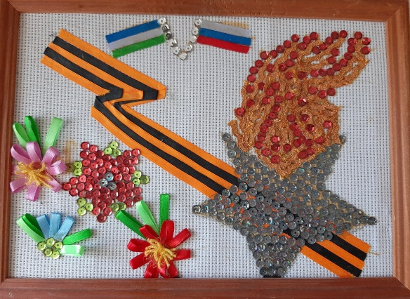
Приложение
«Наши рисунки!»
«Наши поделки!»
Групповой альбом «Бессмертный полк!»
Стихотворение Белозёрова Т.М.
«Майский праздник» Хасанов Амир
Видео флешмоб детей младшей группы «Звездочка»
«Синий платочек», посвященный 75-летию Победы в Вов.

Slide 21
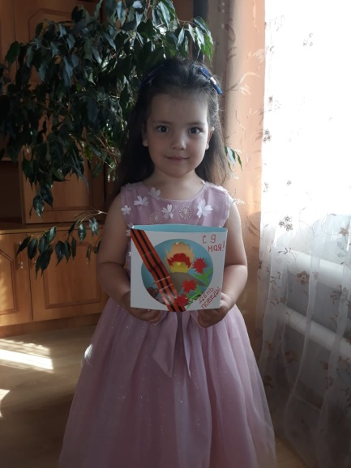
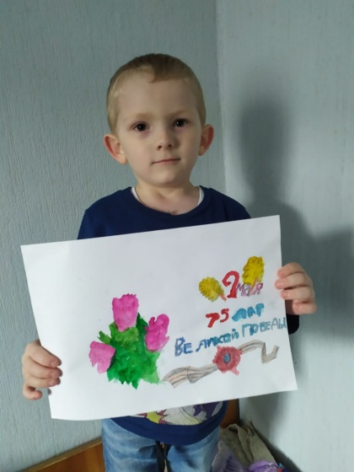
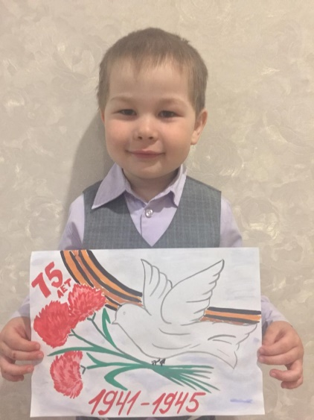
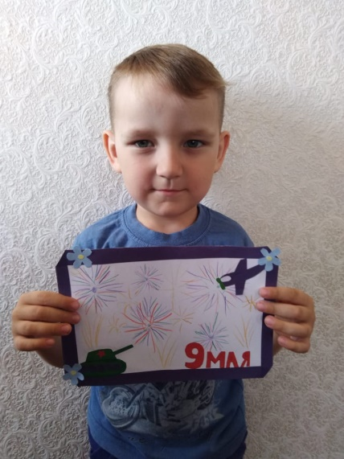
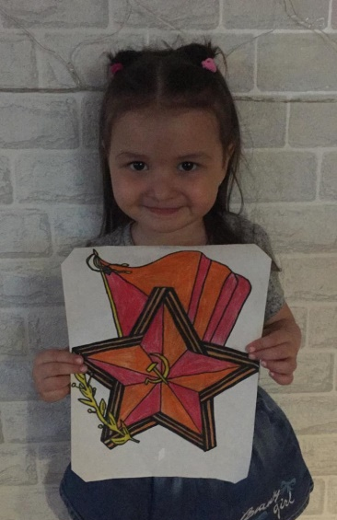
Наши рисунки!

Slide 22
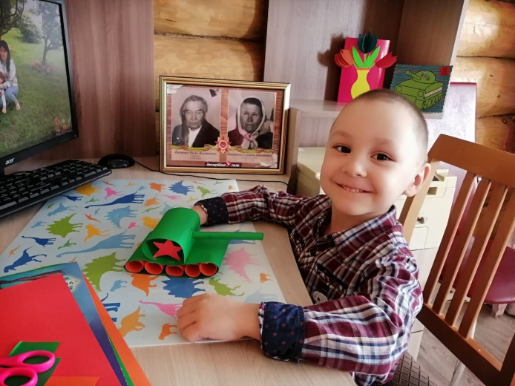
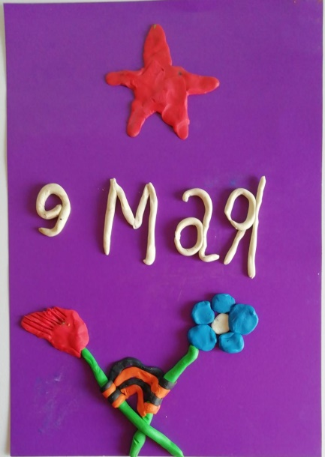
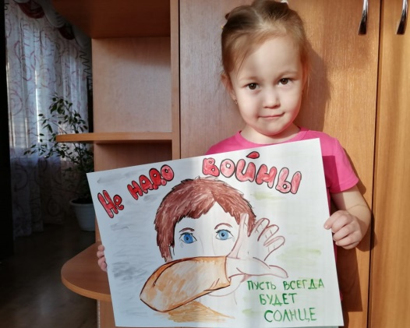
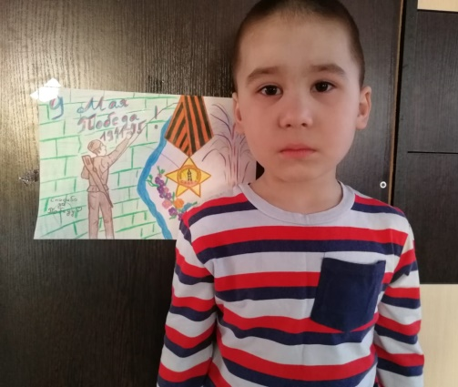
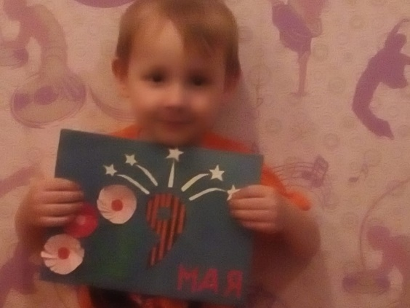
Наши поделки!

Slide 23
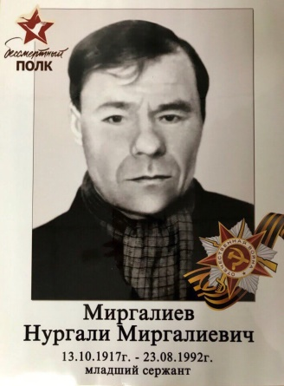
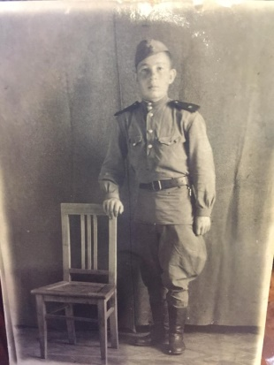
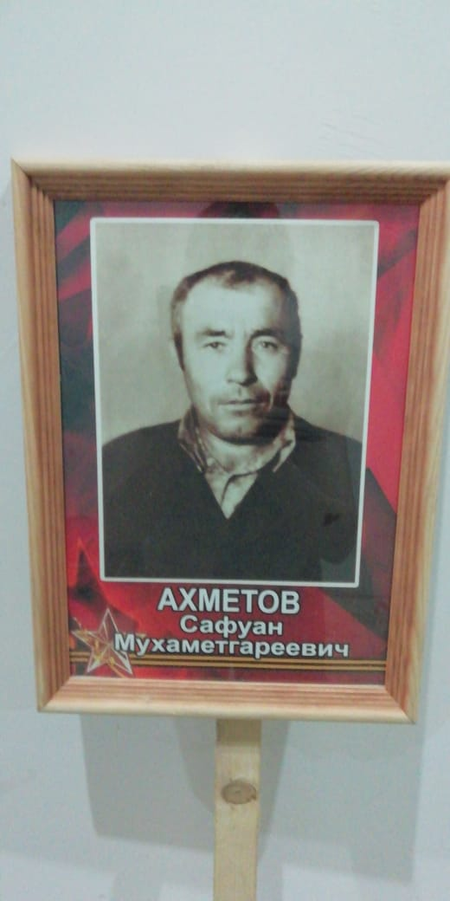
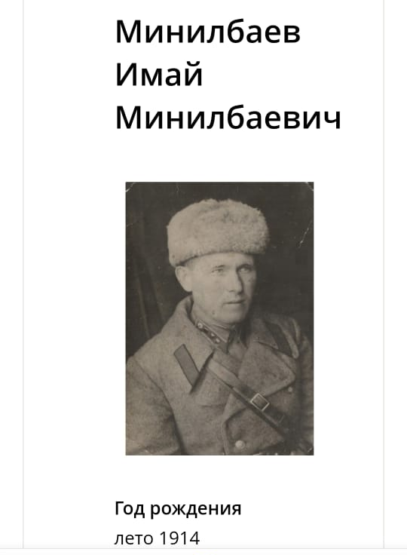
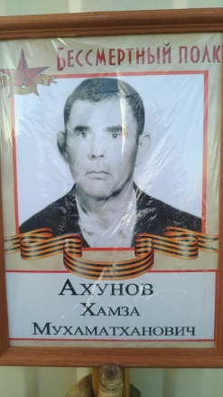
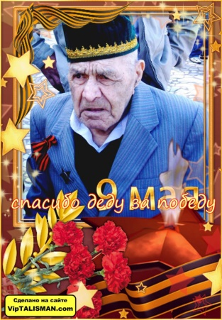
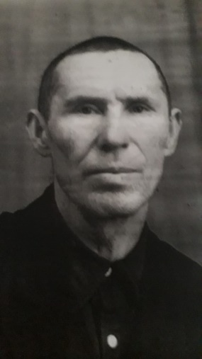
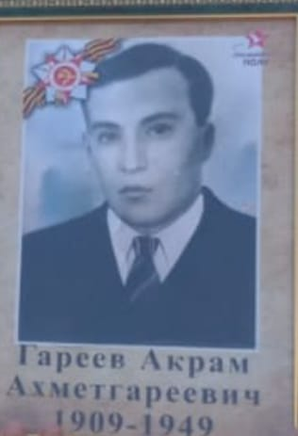
Групповой альбом «Бессмертный полк!»

Slide 24
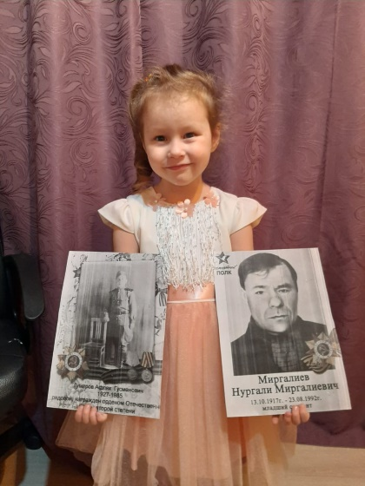
Шаймуллина Сабрина Ирековна
Военный путь моего деда.
Хочу рассказать о человеке, который в годы войны прошел через всю Россию - с Дальнего Востока он дошел до самого Берлина, а так же поделиться его редкими воспоминаниями. Дед не любил говорить о войне, и лишь редкие моменты его рассказов остались в памяти его детей.
Мой прапра дед, МИРГАЛИЕВ НУРГАЛИ МИРГАЛИЕВИЧ, родился 13 октября 1917 года в д. Абуталипово Байкибашевского района Башкирской АССР (ныне Карайдельский р-он РБ), самоучкой окончил начальную школу. В 1939 году призван в ряды красноармейцев 25-ой армии 549-го артиллерийского полка Дальневосточного фронта. Новость о начале войны застала его на Дальнем Востоке. С мая 1942 года направлен на службу в 1193-ий артиллерийский полк 35-ой армии Дальневосточного фронта в звании ефрейтор-тракторист. Летом 1944 года переведён на Ленинградский фронт механиком 133-ей (либо 183-ей, неточности в документах) гаубичной артиллерийской бригады, где ему присвоено звание младший сержант. Он был механиком-водителем артиллерийского трактора-тягача Сталинец-65, который вел за собой гаубицу калибра 203 мм. Сопоставляя его воспоминания, исторические события и документальные сводки становится понятно, что вероятнее всего, дедушка в 1945 году участвовал в составе Артиллерийской дивизии прорыва. Он рассказывал, как они преодолевали огромные усиленные стены под Берлином, пробивая их ядрами. Сейчас мы понимаем, что речь шла об оборонительном обводе. Они рвали рубеж внешнего обвода Берлина, а затем вели бои в самом Берлине.
Так же из его воспоминаний мы знаем, что дед был тяжело ранен и контужен за 8 часов до взятия Рейхстага. Великую Победу он встретил в госпитале. Награждён медалями «За взятие Берлина», «За Победу над Германией». Демобилизовался лишь в июне 1946 года, спустя год после капитуляции Германии. Какое-то время проживал в селе Пальчик Екатеринопольского района Киевской области. Лишь весной 1947 года дедушка вернулся на малую Родину в Башкирию и обосновался в д. Шорохово Аскинского района Башкирской АССР, где и создал семью. Всю жизнь дедушка и бабушка (Миргалиева Камиля Хабировна, 12 сентября 1919 – 11 июня 2003 гг., ветеран труда, труженик тыла, мать-героиня) прожили в деревне, вели хозяйство и трудились в колхозе во благо страны. Родили и воспитали семерых детей: четырёх сыновей и троих дочерей. В 1977 году дед вышел на заслуженную пенсию. Так же награждён медалями «Тридцать лет Победы в ВОВ 1941-1945 гг.» (1975 г.), «Сорок лет Победы в ВОВ 1941-1945 гг.» (1985 г.), Орденом Отечественной войны II степени (1985 г.).
23 августа 1992 года моего дедушки не стало, он умер, не дожив полтора месяца до своего 75-летнего юбилея…
…Теперь же мы осознаем, что ушла целая эпоха, ушла безвозвратно, но именно мы, дети и внуки ветеранов войны, обязаны передать «историю» своей семьи нашим потомкам.

Slide 25
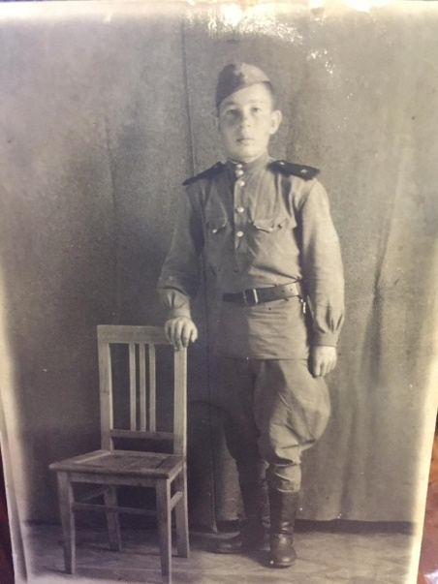
Шаймуллина Сабрина Ирековна
Моего прапрадеда звали Афлях Гусманович Гумеров 1927 года рождения. Рождился в Башкирской АССР, Бирский район д.Лачентау
Был награжден министром обороны СССР Орденом Отечественной войны 2 степени, 1.08.1986г.
Он настоящий герой! Я им горжусь им!

Slide 26
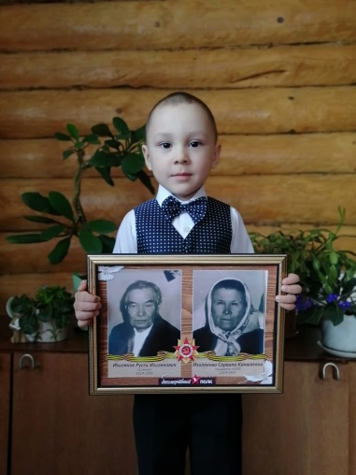
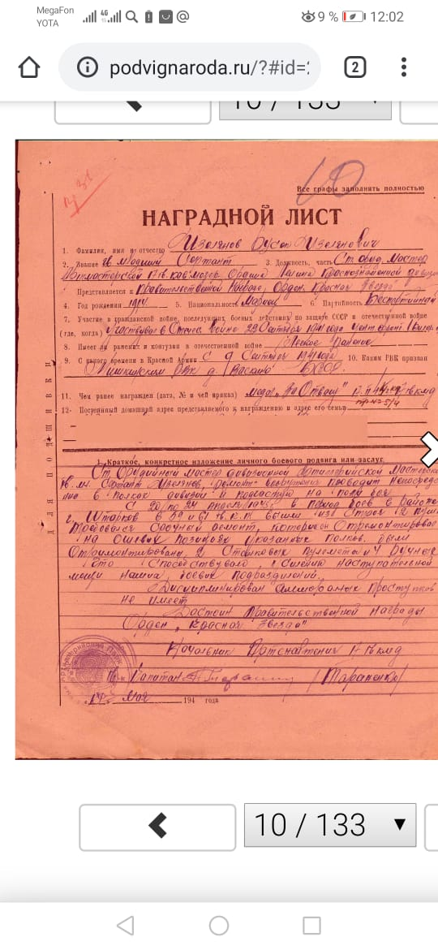
Павлов Артемий Русланович

Slide 27
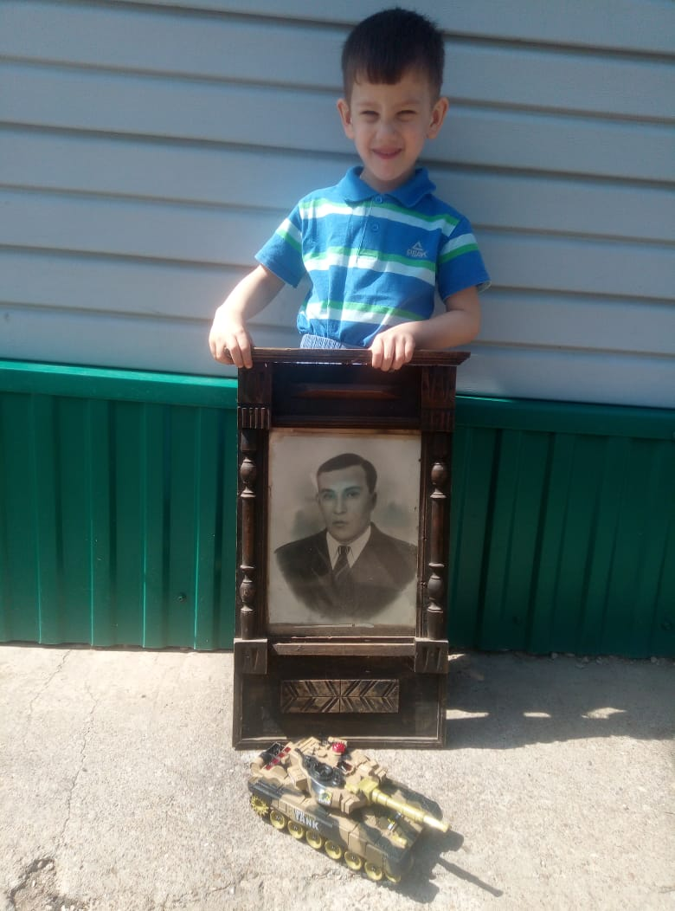
Климин Владимир Иванович
Моего прапрадедушку звали Гареев Акрам Ахметгареевич
Родился 1909 г
Погиб 1949г
Он прошел Великую Отечественную войню. Он настоящий герой! Я им горжусь!

Slide 28
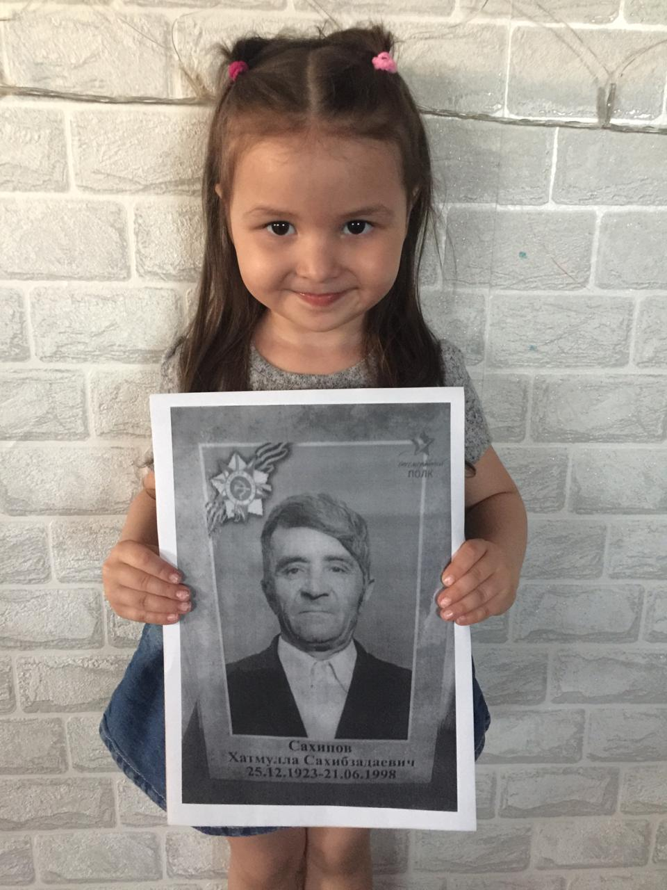
Сибагатуллина Лина Азаматовна
Моего прапрадедушку звали Сахипов Хатмулла Сахибзадаевич
Родился 25 декабря 1923г.
Он был рядовым, пулеметчик. Служил в ПФО. Родился в д.Ново-янтузово Бирского района. Был призван из Бирска в 1942г и служил в Башкирском полку.
Прослужив 1.5 года комиссовали из-за ранения в руку.
Умер 21 июня 1998г. Он настоящий герой! Я им горжусь!

Slide 29
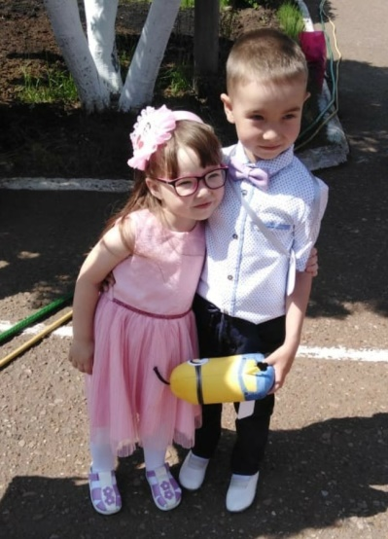
Мустафина Самира Линаровна
Моего прапрадедушку звали Шавалиев Закий Хайруллинович
Он родился в деревне калмазаново в 1924г. Призывался 1942г. Участвовал в боях в составе 226 стрелкового полка. Сражался за Сталенград. Награжден Орденами «Красная звезда», «Отечественная война 2 степени», медалью «За отвагу», и «За победу над Германией» и другими юбилейными медалями. После войны работал в колхозе «Шады», разнорабочим, а затем заведующим фермой. Он настоящий герой! Гордимся им!

Slide 30
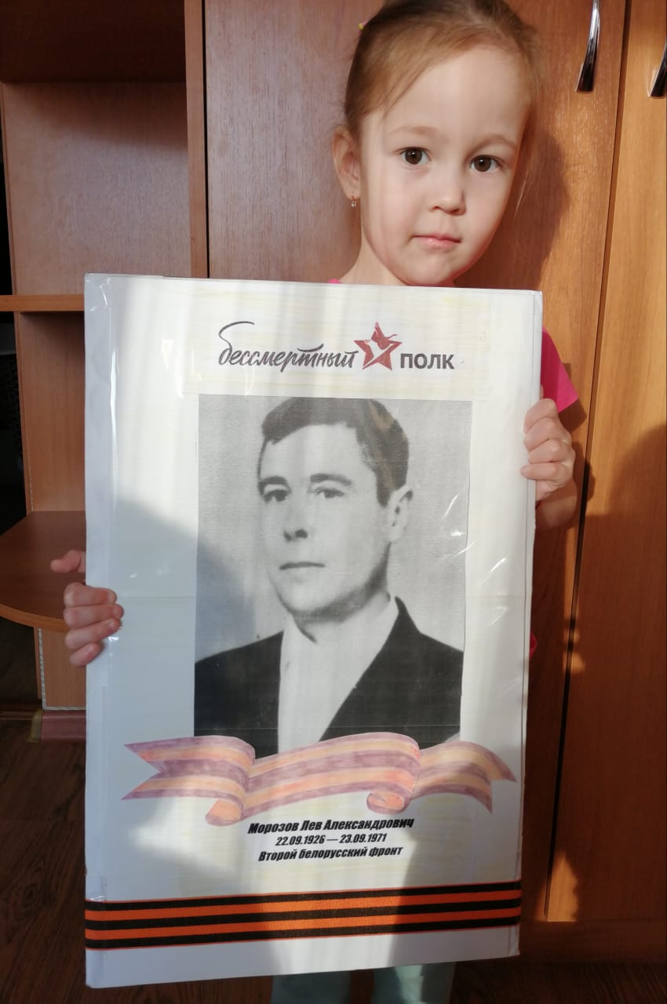
Кейвсар София Ульфатовна
Моего прапрадедушку звали Морозов Лев Александрович
Он родился 22 сентября 1926г. Воевал во втором белорусском фронте. Погиб 23 сентября 1971 года. Он настоящий герой! Я горжусь нашим ветераном!

Slide 31
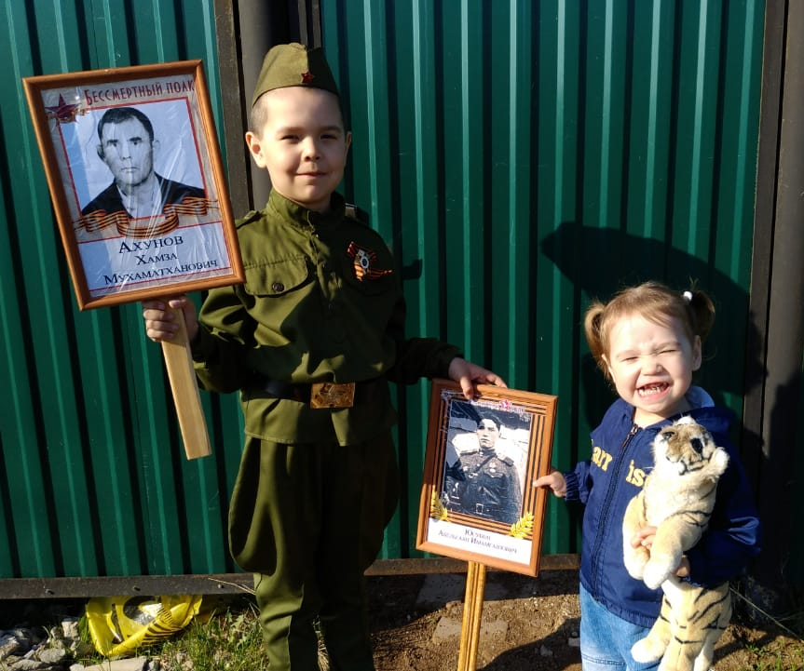
Ахматгареева Алия Ирековна
Моего прапрадедушку зовут Ахунов Хамза Мухаматханович
Он прошел Великую Отечественную войну! Я горжусь им! Он герой!

Slide 32
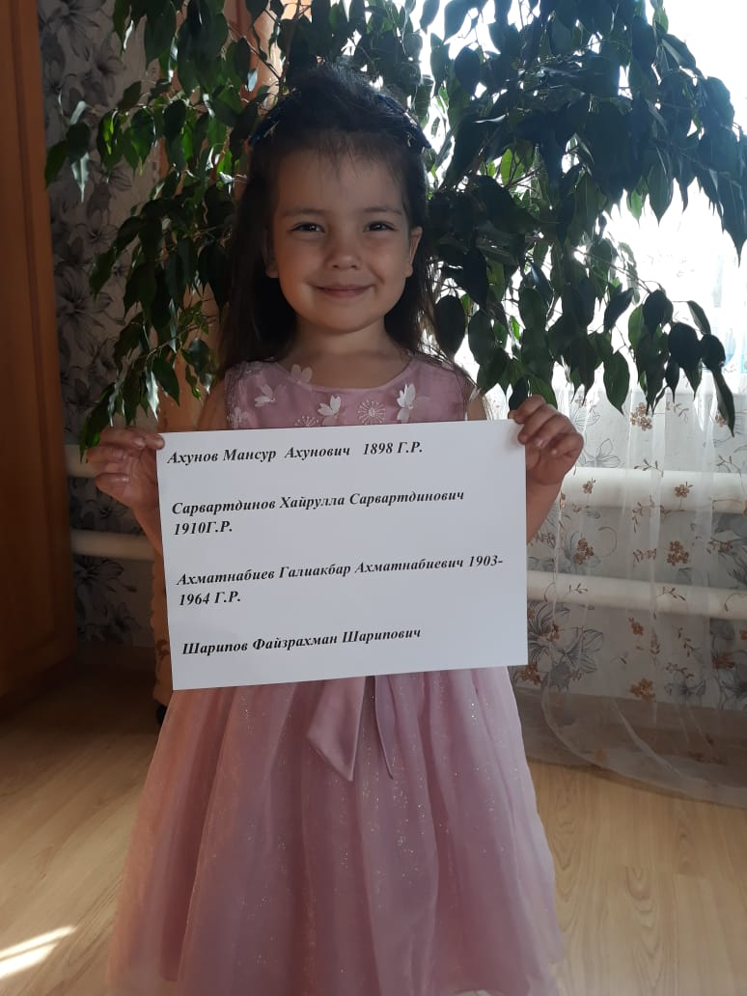
Галиакбарова Азалия Альмировна
Мои прапрадедушки:
Ахунов Мансур Ахунович 1898г
Сарватдинов Хайрулла Сарватдинович 1910г
Ахматнабиев Галиакбар Ахматнабиевич 1964г
Шарипов Файзрахман Шарипович.
Они все прошли Великую Отечественную войну! Они настоящие герои! Я ими горжусь!

Slide 33
Валиев Салават Рашитович
Моего прапрадедушку зовут Ахметов Сафуан Мухаметгареевич. Он прошел Великую Отечественную войну и был награжден орденом Отечественной войны 2 степени.
Я горжусь нашим ветераном, он настоящий герой!

Slide 34
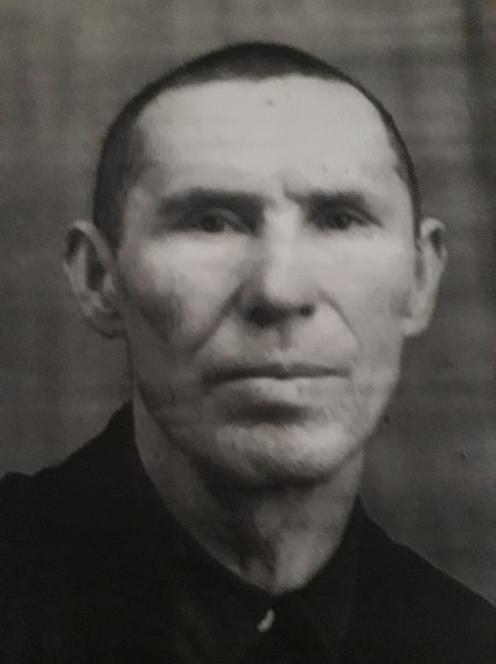
Антонов Ярослав Евгеньевич
Моего прапрадедушку зовут Мурзанаев Игинаш Мурзанаевич. Он родился в деревне Каргино Мишкинского района. В 1941 году призвали на службу и в 1943 его комиссовали и ампутировали обе ноги. В 1974 году ушел из жизни. Мой прапрадедушка настоящий герой, я им горжусь!

Slide 35
Минилбаева Дарья Романовна
Моего прапрадедушку зовут Минилбаев Имай Минилбаевич Он родился летом 1914 г в Башкирской АССР в деревне Курманаево Мишкинского района. В 1939 году его призвали на службу. Он был старшим лейтенантом. В апреле 1984 г он ушел из жизни. Я горжусь нашим ветераном. Он настоящий герой!

